Slide 1
一张图片引发的“OOM”&
Memory Analyzer Tool的简要介绍和实战使用
TEC-深圳技术部-MAET-韩旭

Slide 2
引子
测试：啊，怎么又崩溃了，又有OOM了，快看下。
开发：哎，我看下，海报怎么又出问题了，又是OOM。
前几个版本的经纪人app中加入了楼盘海报的功能，需要将楼盘信息和高清背景图结合一起，生成一张海报，提供给经纪人进行分析。
由于图片大小以及其他原因（如手机屏幕Density），在某些手机上如果频繁切换海报(2次/s以上的频率)，就会很容易导致内存 boom。
那么问题来了，一张图片（bitmap）在手机中到底占用多少内存？

Slide 3
一张图片（bitmap）在手机中到底占用多少内存？
默认情况bitmap的one bit是占4个byte的。
那回答
MemorySize = width * height * 4 是不是正确的？

Slide 4
一张图片（bitmap）在手机中到底占用多少内存？
很遗憾，这个计算方法有很大几率是错误的。
什么？还有几率，计算个bitmap的大小还要看脸？
这里就要对两个BitmapFactory.Options中重要但不常用的参数有一个了解：
inDensity : 资源图片默认的density（以下简称dpi） inTargetDensity：设备的屏幕density.

Slide 5
为啥还要看几率？
这就要涉及到FrameWork层默认对Bitmap生成以及所选择的加载图片的方式。
加载图片的几种常用方式：
1、XML文件中设置src或background标签
2、setImageResource(R.drawable.xx)
3、BitmapFactory.decodeStream() or BitmapFactory.decodeResource()
那同一张图片用这些方法生成的Bitmap到底有啥区别？

Slide 6
区别所在？
前两种方式都会最终走到BitmapFactory.decodeResourceStream()方法中，然后在执行Native层方法doDecode()中去创建bitmap。
而第三种方式前者decodeStream()直接跳过了BitmapFactory.decodeResourceStream()方法，而去执行Native方层方法doDecode()中去创建bitmap。
而后者decodeResource()流程和前两中方式基本一致。
那我们就来看看BitmapFactory.decodeResourceStream()方法到底做了些啥.

Slide 7
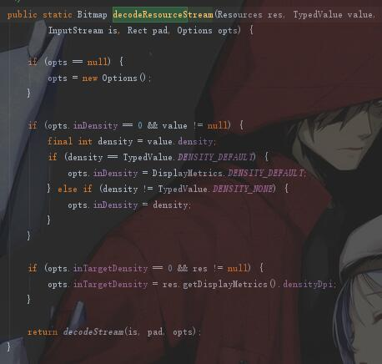
区别所在？

Slide 8
区别所在？
在这段BitmapFactory的源码中，我们可以看到两个熟悉的身影。
这个方法对要创建的Bitmap的参数做了一个赋值
inDensity : 资源图片默认的density（以下简称dpi） inTargetDensity：设备的屏幕density.
将这两项初始化为其默认的值。但如果走这个方法，那么这两个值都将为0.
那么重点来了，这两个值哪里用到了？

Slide 9
Native层的处理
这就涉及到Native层的doDecode()方法的调用了。
在Android4.0之前，其实上面两个参数是基本没有用的。
而在Android4.0之后，Native层引入了一个对图片的自动缩放。
这么一个缩放法呢？这就和前面讲的InDensity和InTargetDensity有直接关系：
缩放比Scale = InTargetDensity / InDensity;
如果InTargetDensity或InDensity为0，那么默认scale = 1；
这样就能很明了的看出为啥一个Bitmap的内存大小要看脸了，因为各种设备的InTargetDenisty不一样啊，而且还与你所选择的图片加载方式有关。

Slide 10
光说不练？不行，看演示。
这里用到了Android 3.0之后提供的一个直接查看Bitmap大小的方法
bitmap.getByteCount();
看demo展示。

Slide 11
对于大图加载优化？
说了这么多原理，要应用啊！
看了上述的一些源码解析，我们可以总结出一些重点：
1、使用正常的方法加载图片，对于设备dpi比图片dpi大的，android会自动放大bitmap以适应设备；反之亦然。
2、以前缩放Bitmap可以通过options.inSampleSize来，但现在我们也可以通过设置inDensity和inTargetDensity的值来缩放。
那这两种缩放的差距何在？看演示，你会大吃一惊！

Slide 12
什么是MAT？
在介绍完Bitmap之后，开个大招。什么是MAT？
MAT（Memory Analyzer Tool）
一款基于基于eclipse的内存分析工具，有插件版和独立工具版，比Android Studio自带的要更加可视化，并提供了大量的非常强大的功能。
在内存泄漏分析过程中，他并不会直接告诉你那个对象发生了泄漏，而是给你提供一系列的线索，如引用链分析等，再根据你对所写代码的跟踪，就能帮你分析出对象是否存在泄漏。

Slide 13
MAT获取方式
从 http://mirror.csclub.uwaterloo.ca/eclipse/mat/1.6.1/rcp/ 获取各种系统版本的MAT独立版。（需要科学上网）

Slide 14
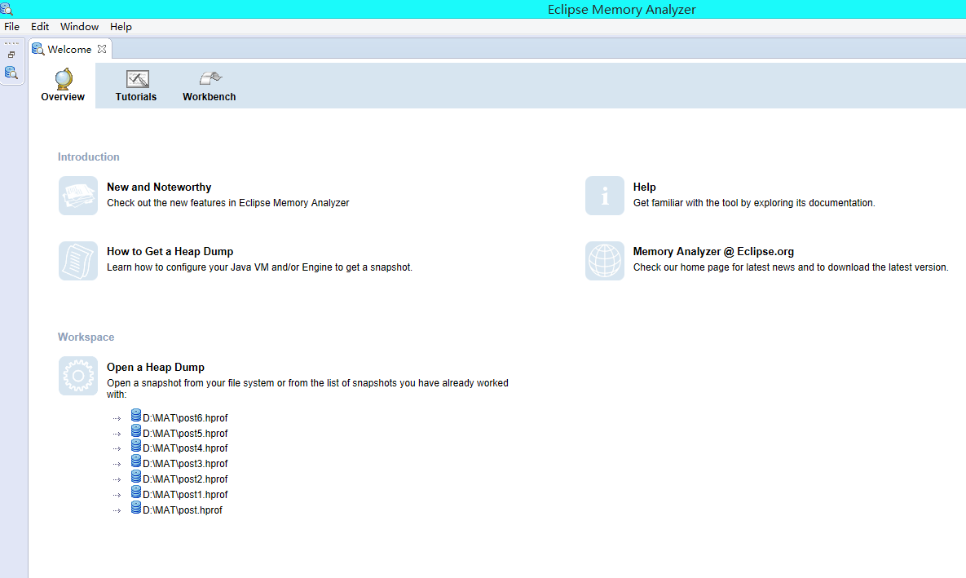
初识MAT

Slide 15
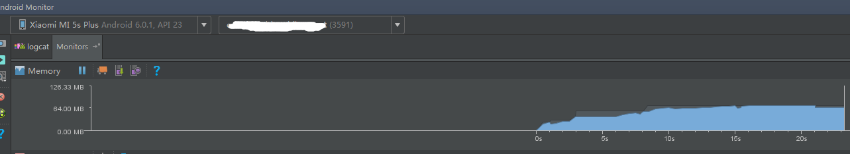
如何开始使用MAT？
MAT所能打开的内存堆文件格式是标准格式的内存文件.hprof格式。
生成这种文件，我们可以借助Android Studio的自带的内存监视器。

Slide 16



使用Android Studio生成标志格式内存文件
在需要分析内存泄漏的场景下，首先多次点击所指按钮，充分进行GC操作。
然后再点击所示按钮，将当前设备内存使用情况生成一个AS支持，非标准的内存文件。这个过程可能会需要一定的时间来完成。
然后找到所指示切换项，这个里面就是我们上一步所生成的内存文件列表。

Slide 17
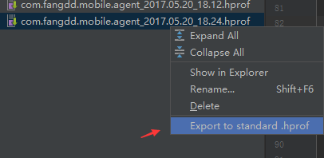
使用Android Studio生成标志格式内存文件
然后右键你所需要转换为统一标准格式的内存文件，选择所指示选项，将其转化为MAT所支持的内存文件格式。
Notes:
Dexposed/AndFix；最大挑战在于稳定性与兼容性，而且native异常排查难度更高。另一方面，由于无法增加变量与类等限制，无法做到功能发布级别；
Qzone；最大挑战在于性能，即Dalvik平台存在插桩导致的性能损耗，Art平台由于地址偏移问题导致补丁包可能过大的问题；

Slide 18
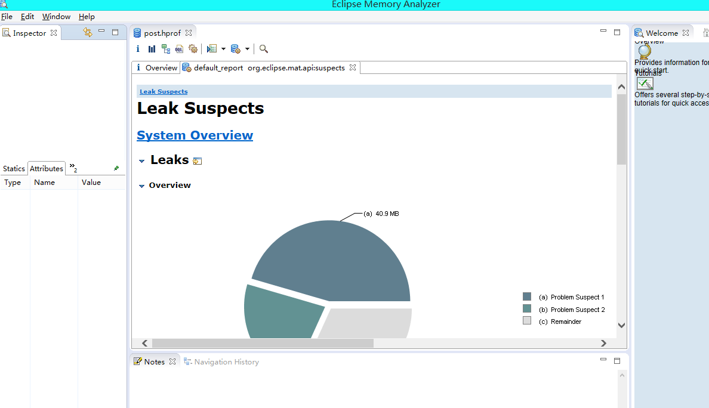
使用MAT打开内存文件
在使用MAT打开上一步创建的内存文件后，如果选择自动分析Leak Suspects选项，会展示如下界面。这个页面会对有嫌疑的对象的信息做一个分析。（内存占用越大就越有嫌疑）

Slide 19
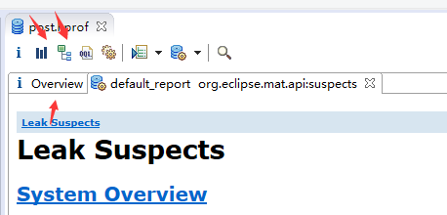
使用MAT打开内存文件
OverView：整个内存文件的一系列整体信息
直方图Histogram：列出内存中每个对象的名字、数量以及大小。
Dominator Tree：将所有内存中的对象按大小进行排序，并且我们可以分析对象之间的引用结构。

Slide 20

使用MAT打开内存文件
两个重要的字段
Retained Heap:这个对象以及它所持有的其它引用（包括直接和间接）所占的总内存.
Shallow Heap:当前对象自己所占内存的大小，不包含引用关系.
在进行分析内存泄漏的时候，Retained Heap所占的内存越是大，其越有嫌疑发生了内存泄漏。

Slide 21
如何分析内存泄漏？
我们可以从两方面去分析:Histogram 与 Dominator Tree
这里就要提到一些关于GC的相关知识，无论是Dalvik还是ART虚拟机，其垃圾回收机制都是和JVM机制类似，可以被回收的对象都是直接或者间接不能被根枚举（引用）遍历到的对象。而区别所在Dalvik虚拟机的内存堆分为Zygote堆和Activity堆两部分，而GC只发生在Activity堆中。
然后再说说引用。java中引用主要分四种：强引用、软引用、弱引用和虚引用。
而会影响到垃圾回收的只有前两种。
所以我们在进行引用链分析的时候，需要排除弱引用。

Slide 22
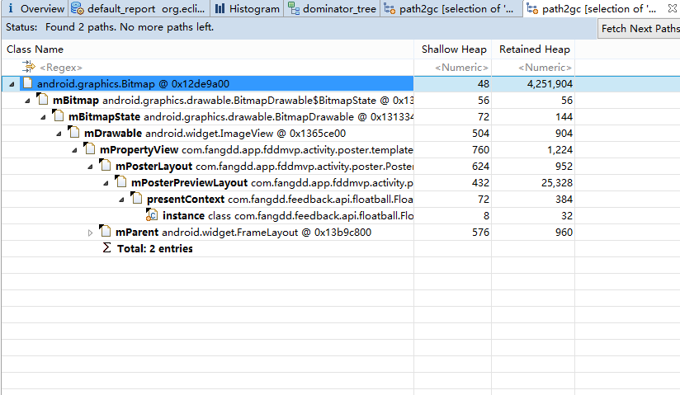
Dominator Tree分析
将Dominator Tree中的对象按照Retained Heap从大到小排序，对你认为可能存在内存泄漏的对象 右键->Path to GC Roots->exclude soft refences 然后查看其引用链。

Slide 23
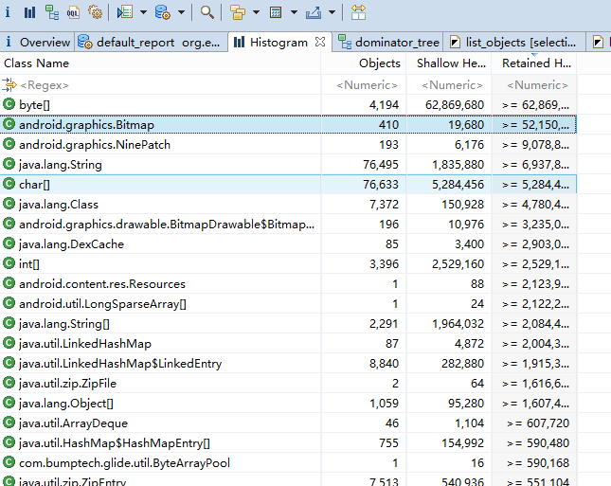
Histogram分析
Histogram展示各个类型对象的个数以及其总站内存空间。对于每一项类型，我们都可以右键->List objects->with incoming references去查看对应类型的所有对象。然后对每个对象都可以按照上一中方法来进行分析。

Slide 24
项目中的分析实战
Activity实体在finish后任被全局引用，导致资源无法释放，看演示。

Slide 25

Thank You ！

